Slide 1


有效复杂度的助听器听觉补偿
Southeast University
指导老师：杨文星
成员：韩宇翔 向仟飞 龙修成

Slide 2
项目进度:
第一阶段：文献查阅（已完成）
了解课题背景:国内外光学双稳态和多稳态的理论研究及实验进展
学习专业知识:《激光原理》《量子力学》《高等激光物理》《计算物理》
确定研究范围：半导体纳米结构中的可控光学双稳态及其应用研究
第二阶段：方案设计（进行中）
研究路线：建立脉冲探测光及连续波耦合光与半导体量子阱结构相互作用的理论模型，并利用四阶龙格-库塔数值计算方法模拟光学双稳输出随不同可调参数的变化，优化参数，为相关实验提供参考

Slide 3
文献综述：
国内外光学双稳态和多稳态的理论研究及实验进展
原子与光场相互作用的半经典理论
考虑自发生成相干效应下的光学双稳态特性
封闭性冷原子介质中的光学双稳态及多稳态特性

Slide 4
1.国内外光学双稳态和多稳态的理论研究及实验进展
光学双稳态原理是由Szoke 等人于1969 年从理论上提出的。
直到1976 年Gibbs等人把饱和吸收介质改为共振色散介质才在实验上观察到光学双稳态现象。
1996 年中国上海光机所的Gong 等人和华中师范大学的Hu 等人在三能级Λ 型原子中研究了相位震荡效应对光学双稳态的影响。
1997 年Stanford 大学的Harris 在Phys. Today 中提出了利用量子相干效应消除电磁波
传播过程中吸收对光影响的技术即电磁感应透明效应从而使其在量子光学和非线性光
学等领域被广泛地研究。
2003 年阿肯色州大学的Joshi等人研究了在V 型三能级原子介质中由于自发衰减诱导的量子干涉效应（SGC）对光学双稳态行为的影响。
2004 年中国的 Liu等人研究了存在SGC 效应的Λ型三能级原子系统中的光学双稳态行为，并发现在考虑SGC 效应时双稳态的阈值和回滞圈范围对于控制场与探测场之间的相对位相是很敏感的。

Slide 5


2.原子与光场相互作用的半经典理论
我们将以三能级冷原子与两束激光的相互作用为例介绍原子—光场相互作用的半经典理论。
在薛定谔绘景中，旋波近似下（即在相互作用哈密顿量中忽略随时间变化相对快
的量），系统总的哈密顿量为：
通过绘景变化我们可以写出相互作用绘景下系统的哈密顿量：

Slide 6

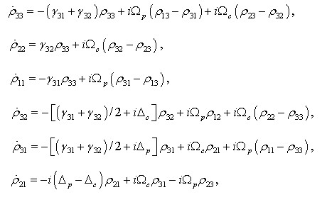
在相互作用绘景中系统随时间的演化通过刘维方程给出
我们可以得到系统的密度矩阵方程组：

Slide 7

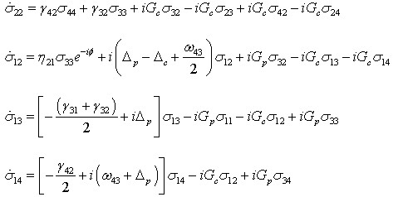
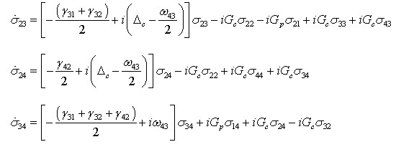
3.考虑自发生成相干效应下的光学双稳态特性
第一部分给出了四能级原子的能级结构和系统的哈密顿量，写出了系统的密度矩阵方程， 考虑到自发衰减通道3 ↔ 2 和3 ↔ 1 之间的相干效应，系统的密度矩阵方程可以写出，又考虑到原子中的SGC（自发生成相干） 效应，我们可以改写密度矩阵为：
在第二部分，我们利用一个简单的MATLAB 程序给出了相应的数值结果并加以分析和讨论。（图比较多，不列出）

Slide 8
4.封闭性冷原子介质中的光学双稳态及多稳态特性

Slide 9


